Slide 1

Les réseaux sociaux
Les réseaux sociaux
Les réseaux sociaux
test
Les réseaux sociaux
Les réseaux sociaux
Test
Test
Test
Test
Test
Test
Test
Test
Test
Test

Slide 2
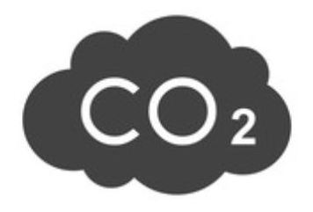
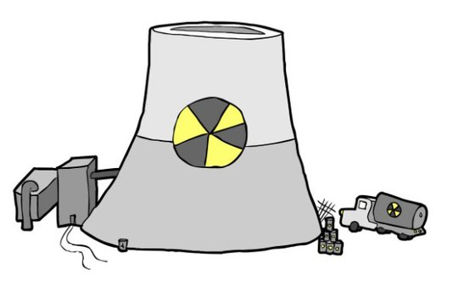





L’énergie
électrique
Comment en produire ?
4H⁺ + 2 O₂ + 4 e⁻ → 2H₂O
U$+neutron→Sr+Xe$
$${2 C}_{4}H_{10(g)}+{13 0}_{2}→8C0_{2}+{10H}_{2}O$$
$$C_{21}H_{44}+{32 0}_{2}→21C0_{2}+{22H}_{2}O$$
$$C+{ 0}_{2}→CO_{2}$$
Energie radiative → Energie électrique
Energie mécanique → Energie électrique
Energie électrique←→ Energie chimique
Energie nucléaire → Energie électrique

Slide 3
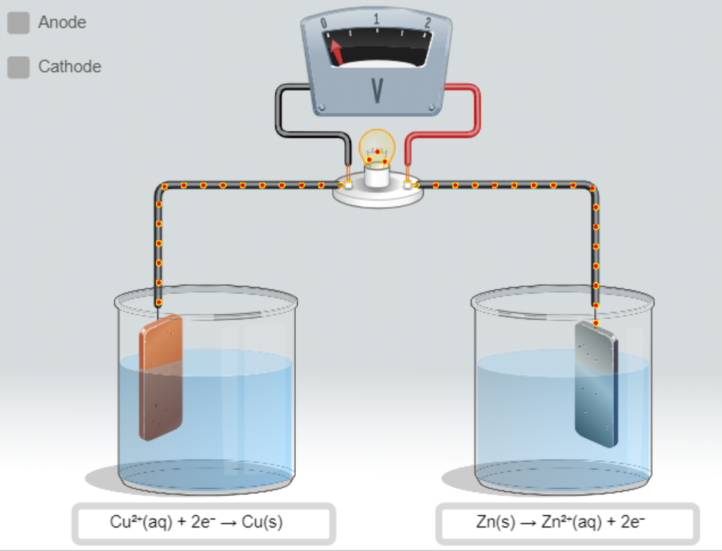
https://www.planete-energies.com/fr/medias/videos/le-stockage-par-batterie
https://www.planete-energies.com/fr/medias/videos/la-pile-combustible
https://www.planete-energies.com/fr/medias/videos/la-station-de-pompage
https://www.edumedia-sciences.com/fr/media/711-pile-daniell

Slide 4
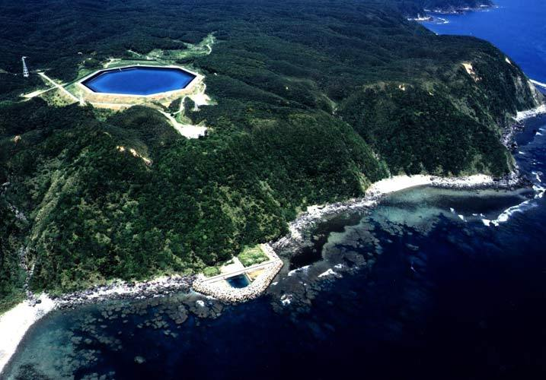
Okinawa au japon

Slide 5
Inconvénient batterie :
Coût trop élevé
Émission de CO₂ extraction du lithium
Forte pollution (usine
Ressource en eau énorme
Cobalt mine Congo-Kinshasa (2 dollars par jour)
Inconvénient hydrogène:
Coût trop élevé
Attention à la technique de production de l’hydrogène.
Pour être comprimé, il faut de l’énergie
Inconvénient STEP:
Coût trop élevé

Slide 6
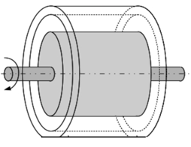

Comment la mesurer ?
STEP
L’énergie
électrique
Energie mécanique → Energie électrique
Comment la stocker ?
Centrale hydraulique
Comment en produire ?
Géothermie
Alternateur
Panneau solaire
Energie radiative → Energie électrique
Pile à hydrogène
Intermittence
Centrale à charbon
Energie électrique←→ Energie chimique
Energie mécanique → Energie électrique
Pile/Batterie
4H⁺ + 2 O₂ + 4 e⁻ → 2H₂O
Intermittence
$$C+{ 0}_{2}→CO_{2}$$
Energie chimique ←→ Energie électrique
Energie nucléaire → Energie électrique
U$+neutron→Sr+Xe$
Centrale fioul
Centrale gaz
$$C_{21}H_{44}+{32 0}_{2}→21C0_{2}+{22H}_{2}O$$
$${2 C}_{4}H_{10}+{13 0}_{2}→8C0_{2}+{10H}_{2}O$$

